Slide 1





IsiLav
Titolo
Studenti:
Davide Acanfora
Mario Santoro
Raffaele Marino
Tutor:
Dott. Alessandro Belmonte
Prof.ssa Rita Francese
Notes:
be

Slide 2

PROBLEMA - 1
Le piccole strutture ricettive affrontano innumerevoli problematiche con:
il lavaggio della propria biancheria
la fornitura da parte di terzi

Slide 3
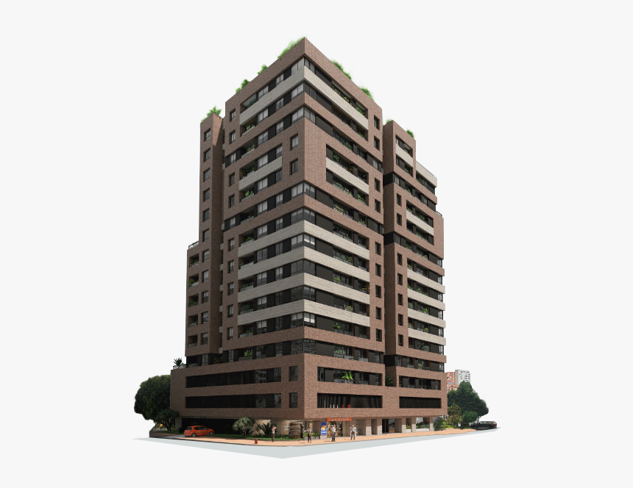
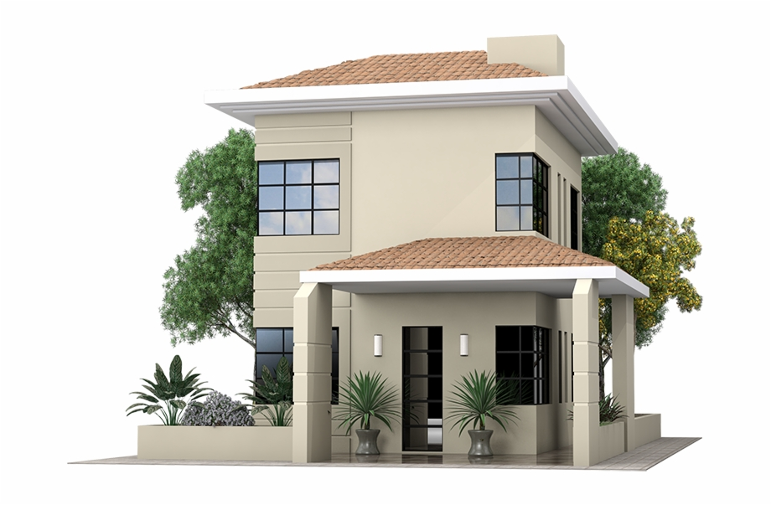




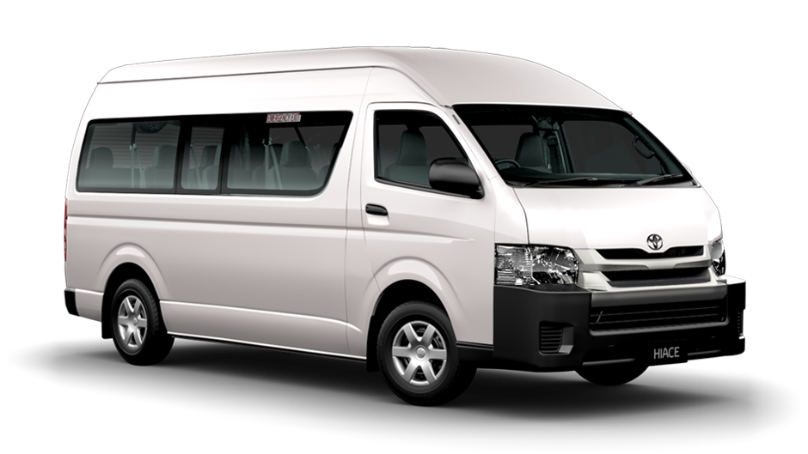




PROBLEMA - 2
B&B
+ SEMPLICITA’
+ COMODITA’
+ AFFIDABILITA’
+ QUALITA’
+ RISPARMI
ASSENZA GRANDI MACCHINARI
LUNGHI TEMPI DI ATTESA
RAPPORTI POCO FORMALI
QUALITA’ DISCUTIBILE
TRASPORTO DELLA BIANCHERIA A CARICO DEL CLIENTE

Slide 4

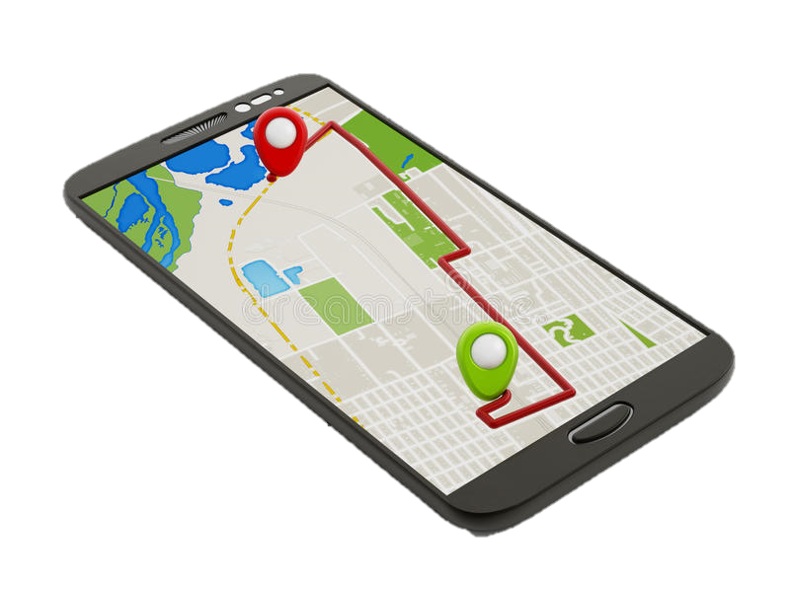
Soluzione - 1
IsiLav consente ai clienti di:
Noleggiare la biancheria desiderata automatizzando il processo di noleggio
Scegliere in modo flessibile il luogo (hub) e dell’orario per ritirare o restituire gli articoli con comodità
Tenere traccia del loro ordine, controllare la giacenza della propria attività ed effettuare resi

Slide 5



Soluzione - 2
Logistica efficiente tramite corrieri che avranno a disposizione le corse da effettuare e gli elenchi degli utenti in attesa
Arrivati sul luogo potranno scannerizzare il QR code in possesso dei clienti e cedere loro con semplicità gli articoli
Utilizzo di sensori IoT per contare i pezzi dei resi
Un applicativo web che permette amministratore la gestione e il monitoraggio del servizio offerto

Slide 6
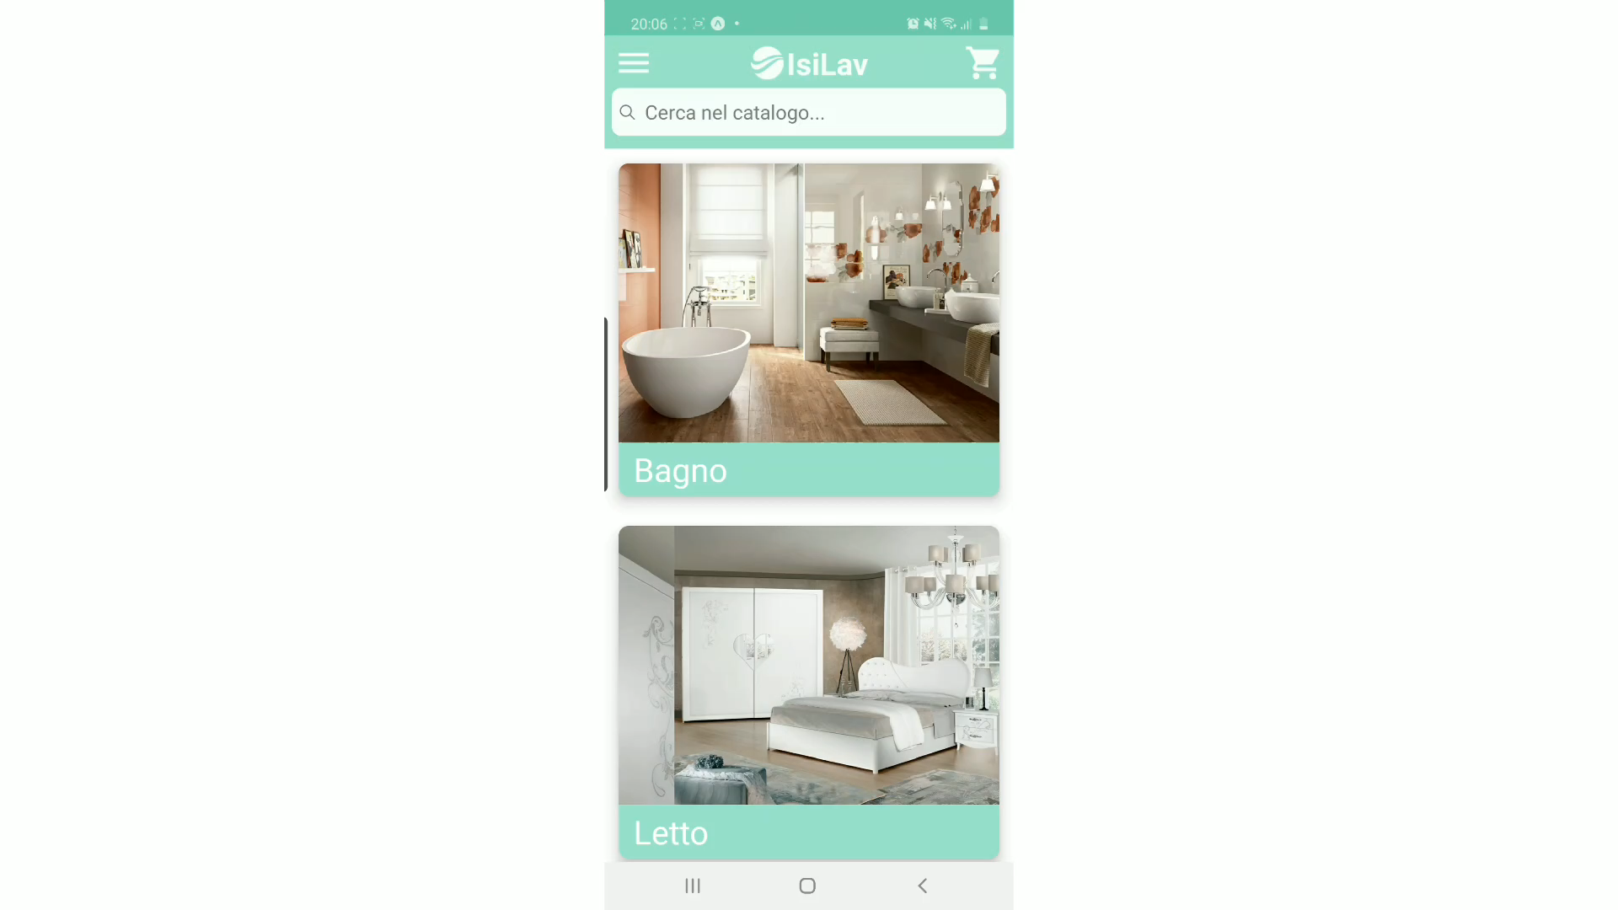

Slide 7













tecnologie
Tecnologie Mobile:
Tecnologie Web:

Slide 8

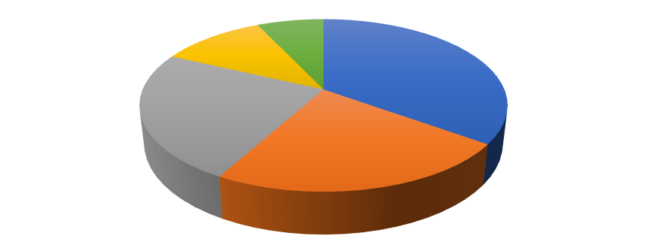
MERCATO
Esercizi alberghieri attivi:
33.000
Vicino alle grandi arterie di comunicazione 7%
Montagna 11%
Centri urbani 35%
Località balneari e costiere 24%
Campagne e zona rurale 23%

Slide 9



concorrenza
Un servizio del genere è totalmente innovativo e ciò significa che non vi sono attività concorrenti dirette.
Le organizzazioni che attualmente offrono servizi di lavanderia alle strutture ricettive sono le lavanderie a secco di quartiere
 | IsiLav | Lavanderie industriali | Lavanderie di quartiere
Lavaggio
Servizio di noleggio
Consegna in luogo stabilito
Ritiro in luogo stabilito
Tempistiche e comunicazione
Interazione umana

Slide 10



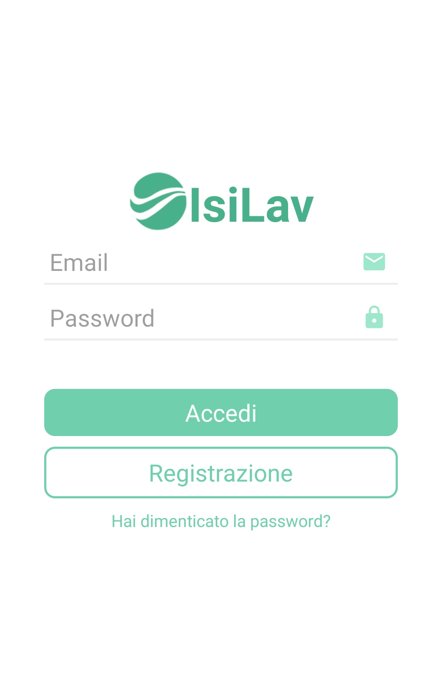




Modello di business
Leasing

Slide 11

ECONOMICS
Anno 1:
COSTI
Leasing automezzo | € 9.000
Corriere | € 32.000
Applicazione | € 5.000
Nuova biancheria | € 100.000
Incremento costo operativo | € 83.400
Pubblicità | € 15.000
Costi automezzo | € 8.400
Play/App store | € 250
TOTALE COSTI | € 253.050
RICAVI
Ricavi servizio | € 467.040
Altri ricavi | € 0
TOTALE RICAVI | € 467.040

Slide 12



TEAM
Tutor Aziendale Tutor Accademico
Dott. Alessandro Belmonte Prof.ssa Rita Francese
IT:
Mario Santoro
Davide Acanfora
Raffaele Marino
Lead Developer
Full Stack Developer
Front End Developer

Slide 13


